Slide 1
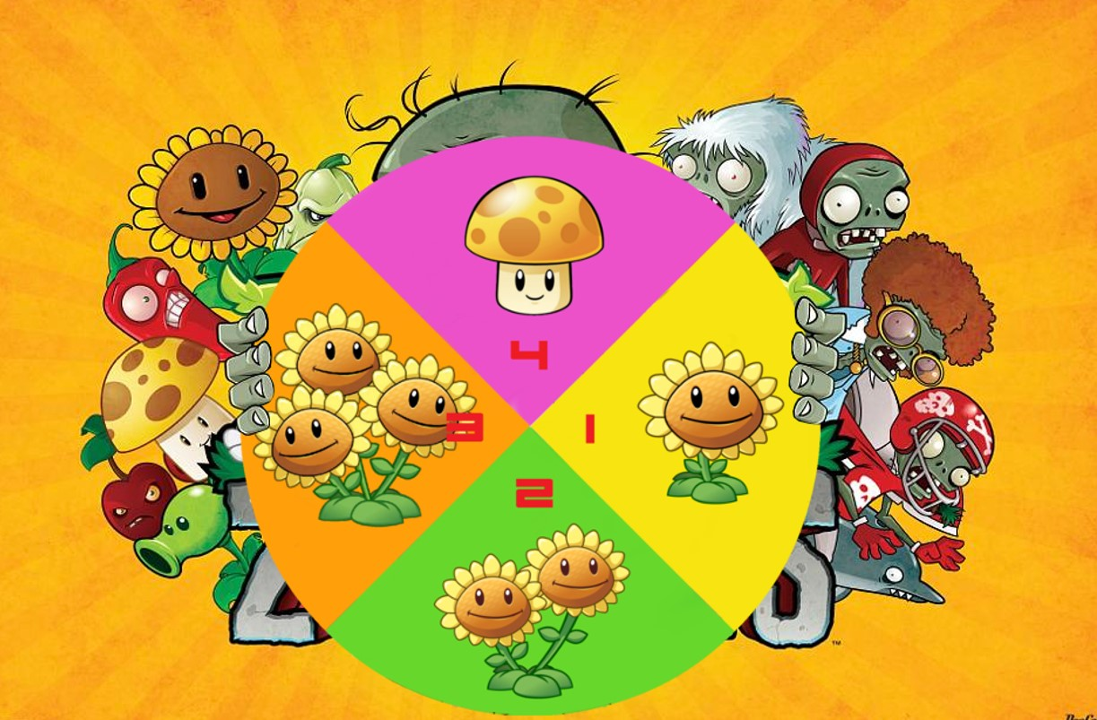

Slide 2
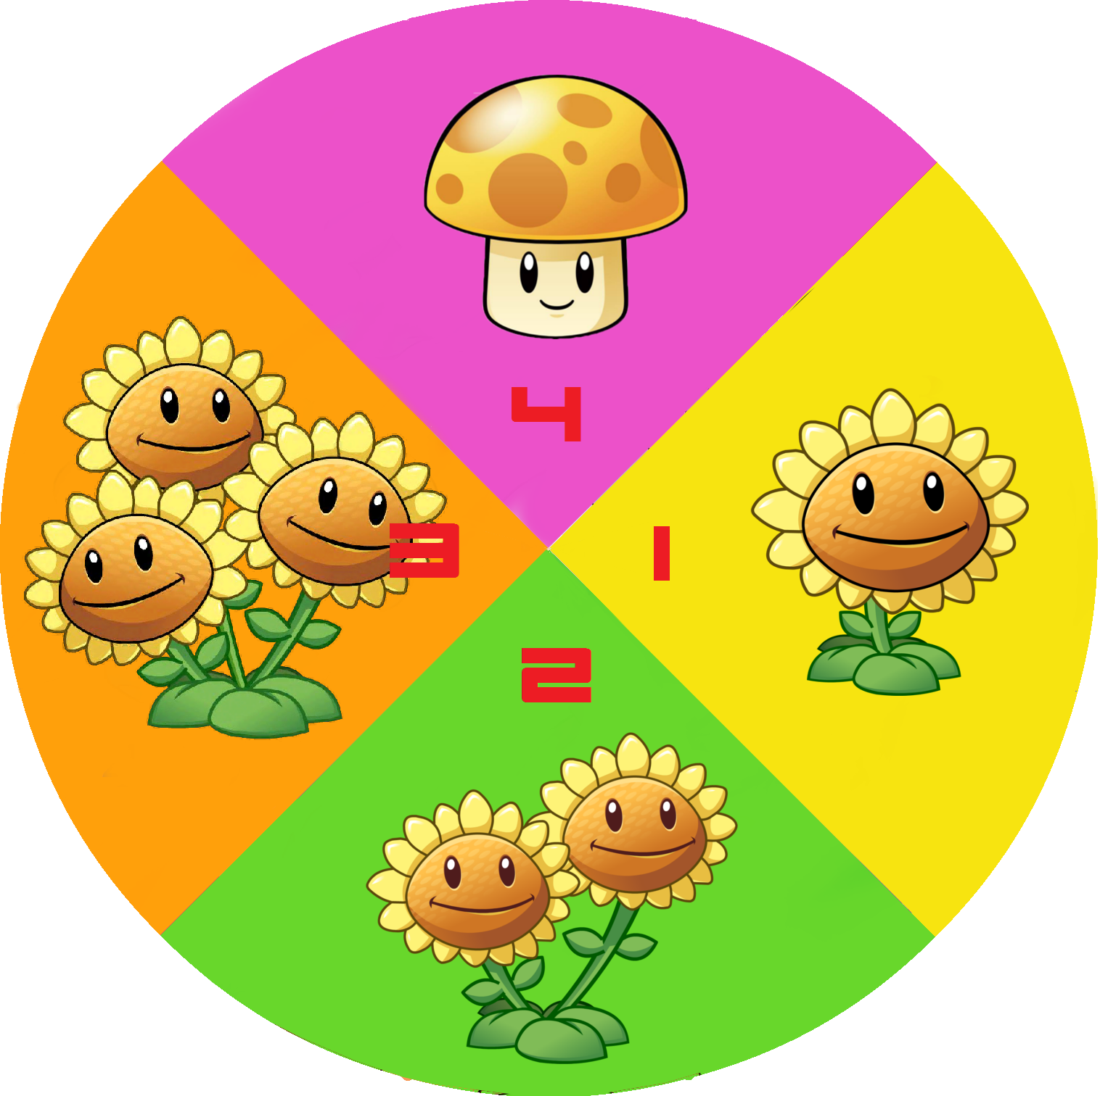
1
6
2
7
3
8
4
9
5
10

Slide 3
Thầy cô điền câu hỏi ở đây
Thầy cô điền đáp án ở đây

Slide 4
Thầy cô điền câu hỏi ở đây
Thầy cô điền đáp án ở đây

Slide 5
Thầy cô điền câu hỏi ở đây
Thầy cô điền đáp án ở đây

Slide 6
Thầy cô điền câu hỏi ở đây
Thầy cô điền đáp án ở đây

Slide 7
Thầy cô điền câu hỏi ở đây
Thầy cô điền đáp án ở đây

Slide 8
Thầy cô điền câu hỏi ở đây
Thầy cô điền đáp án ở đây

Slide 9
Thầy cô điền câu hỏi ở đây
Thầy cô điền đáp án ở đây

Slide 10
Thầy cô điền câu hỏi ở đây
Thầy cô điền đáp án ở đây

Slide 11
Thầy cô điền câu hỏi ở đây
Thầy cô điền đáp án ở đây

Slide 12
Thầy cô điền câu hỏi ở đây
Thầy cô điền đáp án ở đây

